Slide 1
Qlikview na Vonpar Um Projeto BI de Sucesso Ronald Bertele Vonpar S/A Setembro/2015

Slide 2
Agenda
Histórico da Vonpar
Cenário Atual Aplicações Gerenciais
Porque o Qlikview?
Arquitetura do Qlikview na Vonpar
Vantagens da Arquitetura
Infraestrutura
Aplicações
Lições Aprendidas

Slide 3
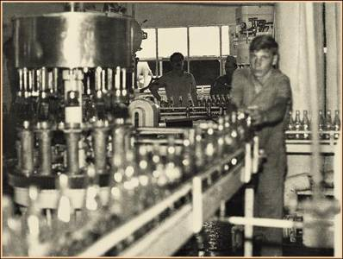
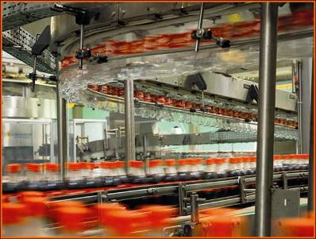
Grupo Vonpar
Fundada em 1948, por João Jacob Vontobel, a empresa iniciou suas operações distribuindo refrigerantes locais, como o Laranjinha e o Marabá.
No ano de 1956 a Vonpar passa a distribuir produtos Coca-Cola. E, em 1963, a Vonpar torna-se franqueada do Sistema Coca-Cola Brasil.
No ano de 1985 a Vonpar assume a operação de Coca-Cola na cidade de Porto Alegre.
Em 2002 a Vonpar atingiu a marca de 102 milhões de caixas unitárias de refrigerantes produzidos, tornando-se um dos 20 maiores fabricantes de Coca-Cola do mundo.
No ano de 2010 a Vonpar adquire as empresas Mu-Mu, Neugebauer e Wallerius, criando a divisão Alimentos.

Slide 4
Cenário Atual
Várias ferramentas de BI
Dificuldade no acesso as informações
Tempo de atualização elevado
Divergência de informações nas áreas
Baixa granularidade de informações
Dificuldade de manutenção de novas visões

Slide 5
Porque o Qlikview?
Tecnologia Associativa In-Memory
Ciclo Rápido de Desenvolvimento (RAD)
Facilidade de Navegação
Alta Compactação de Dados
Alta Performance para Grande Volumes de Dados
BI Business Discovery
* BI Self-Service

Slide 6
Arquitetura do Qlikview na Vonpar
Divida em 3 Camadas de Desenvolvimento:
Camada 1 (acesso ao DW)
Leitura das Informações nos DataMarts do DW
Geração dos QVD’s diários/mensais
Camada 2 (geração da Nuvem de Dados)
Geração da Nuvem de Dados com os QVD’s históricos
Camada 3 (restrição de acesso e escopo de visibilidade)
Restrição de Acesso
Escopo de Visibilidade

Slide 7
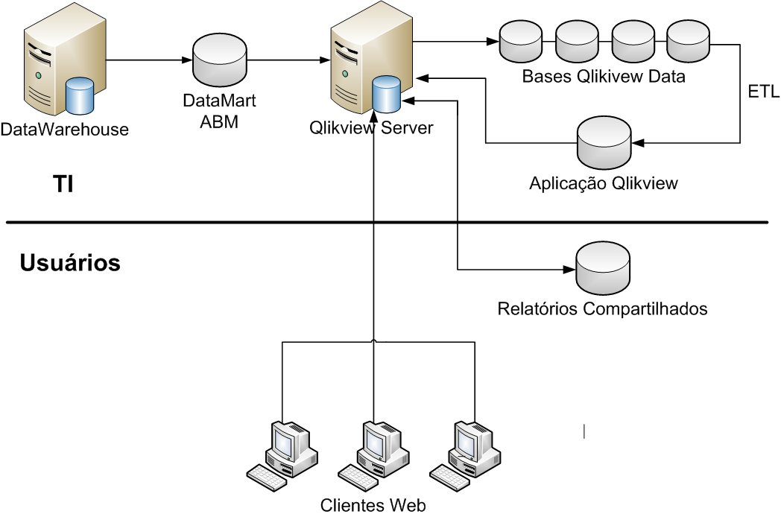
Arquitetura do Qlikview na Vonpar

Slide 8
Vantagens da Arquitetura
Responsabilidades da Área de TI
Implementação de Novas Informações
Integridade da Nuvem de Dados
Publicação em Produção de Novas Análises
Quality Assurance das Novas Análises
Responsabilidades da Área de Negócios
Replicação de Treinamentos de Cada Aplicação
Desenvolvimento de Novas Análises
Compartilhamento de Análises

Slide 9
Infraestrutura
Servidor de Produção
Windows Server 2012 R2 x64
1024 GB Ram
2 Processadores Intel Xeon E7 4890 v2 (30 core)
Qlikview Enterprise Edition 11.2 SR12
Servidor de Qualidade
Windows Server 2012 R2 x64
64 GB Ram
4 Processadores AMD Opteron (8 core)
Qlikview Enterprise Edition 11.2 SR12

Slide 10
Aplicações
Comercial / Trade Marketing
230 usuários
2 anos de informações mensais (1 ano de informações diárias)
Finanças Comerciais
10 usuários
3 anos de informações mensais
Planejamento Mercado
7 usuários
3 anos de informações diárias

Slide 11
Lições Aprendidas
Foco Total na Nuvem de Dados
Centralizar as informações em um Datamart / Datawarehouse
Envolvimento Constante das Áreas de Negócio
Treinamento dos Usuários Chaves
Configuração do Servidor complexas (Hardware / Software)
Visão Colaborativa
Keep it simple

Slide 12
Obrigado pela presença!
Perguntas ? ? ?
Ronald Bertele – rbertele@vonpar.com.br

